Slide 1

Soul Worker 컨설팅
3조

Slide 2
개요
회사 소개
조직도
네트워크 구성도
보안 요구사항
보안 취약점 점검 항목
보안 취약점 점검 계획

Slide 3

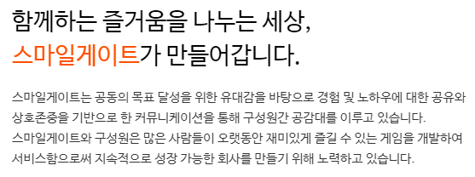

회사 소개

Slide 4
회사 조직도
대표 이사
경영기획부
개발관리부
운영관리부
사업지원부
국제사업부
국제사업기획팀
마케팅팀
유저관리팀
게임기획팀
경영기획팀
회계팀
게임개발팀
게임관리팀
사업지원팀
국제사업운영팀

Slide 5
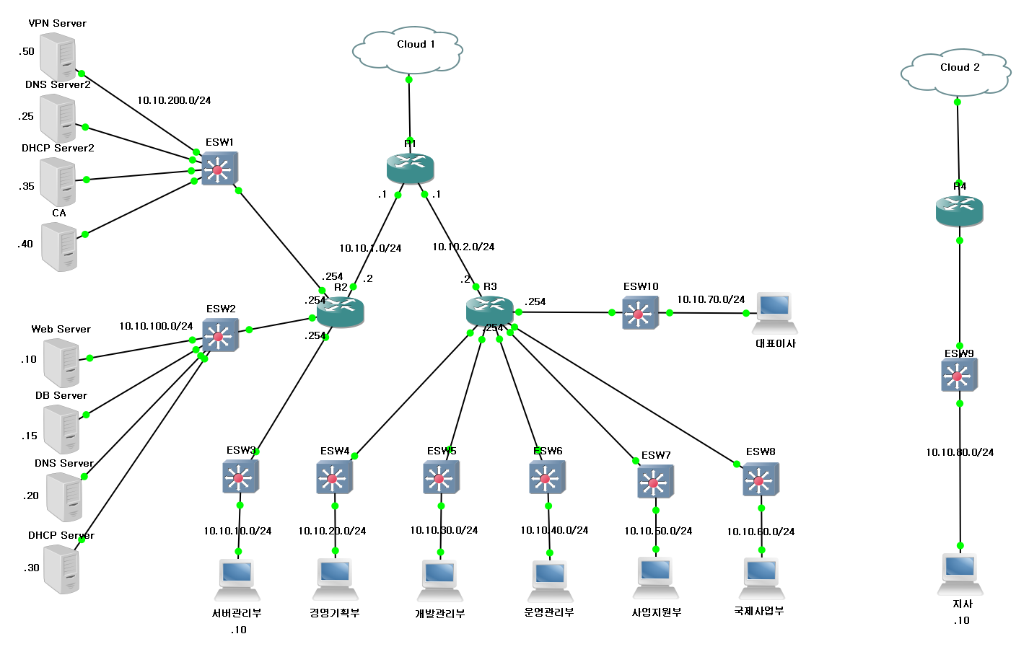
네트워크 구성도

Slide 6
보안 요구사항
회사 내부 직원 PC 보안 점검
웹 서버 및 게임 서버에 대한 보안 점검
기타 서비스 중인 서버에 대한 보안 점검
회사 내부 네트워크에 대한 보안 점검
지사 직원용 VPN 네트워크 보안 점검

Slide 7
PC 사용 현황 파악 점검
점검 사항 | 세부 내용 | 점검 대상
계정 정책 | 암호 정책(암호 복잡성, 최근 암호 기억, 최대 암호 사용기간, 최소 암호 길이) | 전체 PC
 | 계정 잠금 정책(계정 잠금 기간, 계정 잠금 임계값, 임계값 초기화 시간)
 | 관리자 계정 설정(계정 사용 여부 및 이름 변경 여부)
 | 게스트 계정 설정(계정 사용 여부 및 이름 변경 여부)
 | 익명 사용자 권한 확인
 | 원격 접속용 계정 구분 여부 확인 | 서버 PC
감사 정책 | 개체 액세스 감사, 계정 로그온 이벤트 감사
백신 | 설치 및 최신 패치 업데이트 | 전체 PC
백업 | 백업 일정 설정 | 전체 PC

Slide 8
보안 취약점 점검 항목
보안 분류 | 세부 내용 | 점검 대상
시스템 보안 | Host Scanning | 내부 부서 네트워크 및 외부 접속
 | Port Scanning | 내부 부서 네트워크 및 외부 접속
 | Null Session | 윈도우 OS 서버(VPN, CA)
웹 보안 | PUT, Delete Method | 웹 서버
 | Sniffing(Sesssion Hijacking)
 | Banner Grabbing
 | Directory listing

Slide 9
보안 취약점 점검 항목
보안 분류 | 세부 내용 | 점검 대상
웹 보안 | ID/PW Brute Forcing | 웹 서버
 | XSS(Session Hijacking)
 | CSRF
DB 보안 | SQL Injection(인증 우회, Blind Injection, Mass Injection, 저장 프로시저) | 웹 서버, DB 서버
네트워크 보안 | ARP Spoofing | 각 부서 및 서버 네트워크 PC, 스위치 및 라우터
 | IP Spoofing
 | DHCP Spoofing
 | DHCP Starvation | 각 부서 및 서버 네트워크 PC

Slide 10
보안 취약점 점검 항목
보안 분류 | 세부 내용 | 점검 대상
네트워크 보안 | DNS Spoofing | 각 부서 및 서버 네트워크 PC
 | ICMP redirection | 각 부서 및 서버 네트워크 PC, 스위치 및 라우터
 | SSH 취약점 | 리눅스 OS 서버(DNS서버, DHCP서버, 웹 서버, DB 서버)
 | SSL 취약점(SLL Strip Attack) | 각 부서 및 서버 네트워크 PC
 | SNMP 취약점 | 각 부서 및 서버 네트워크 PC, 스위치 및 라우터
 | VPN Sniffing | VPN 네트워크

Slide 11
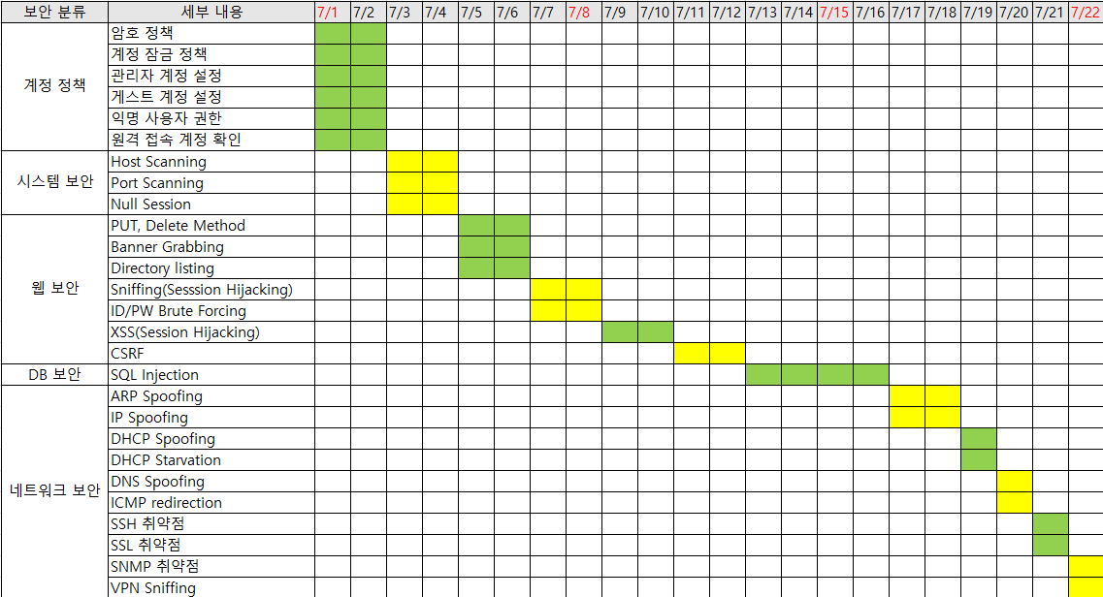
보안 취약점 점검 계획

